Slide 1

Мир вокруг нас
Как путешествует письмо

Slide 2

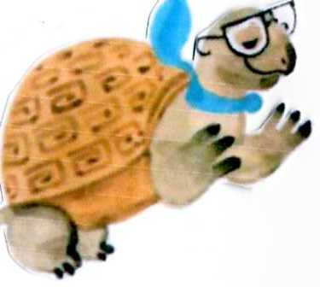
За время учебы вместе с нами Муравей Вопросик научился неплохо читать и писать. И ему очень захотелось рассказать об этом своему другу Муравьишке. Но тот живет далеко, в другой стране. Как быть?

Slide 3
Я предложила Муравьишке лист бумаги. Муравей удивился: „Как же мой листок попадет к другу? Разве листок может путешествовать?“ Я ответила: „Просто листок — нет. Нужно, чтобы он превратился…“

Slide 4

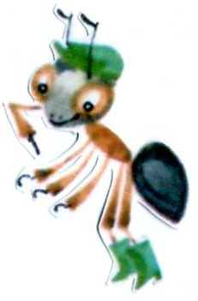
Сбоку марка и картинка.
В круглых штампах
Грудь и спинка.
Маленькое очень,
Быстрое, как птица,
Если захочешь —
За море умчится.

Slide 5
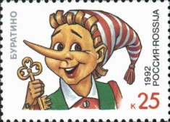
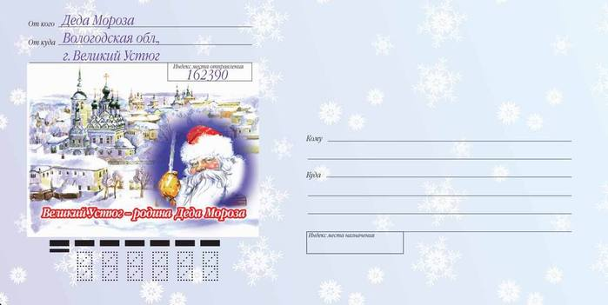
Когда листок станет письмом, он сможет путешествовать. Вот сегодня мы и узнаем, как путешествует письмо. А что нужно, чтобы листок стал письмом?

Slide 6
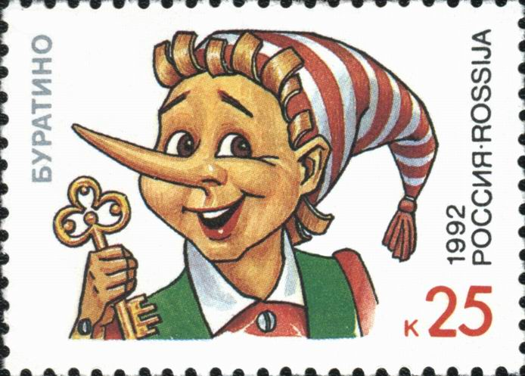
Вы верно сказали, что на письме должна быть марка. Марка — это проездной билет письма, она оплачивает его путешествие. Но марки бывают очень интересными, красивыми, и многие люди их коллекционируют.

Slide 7
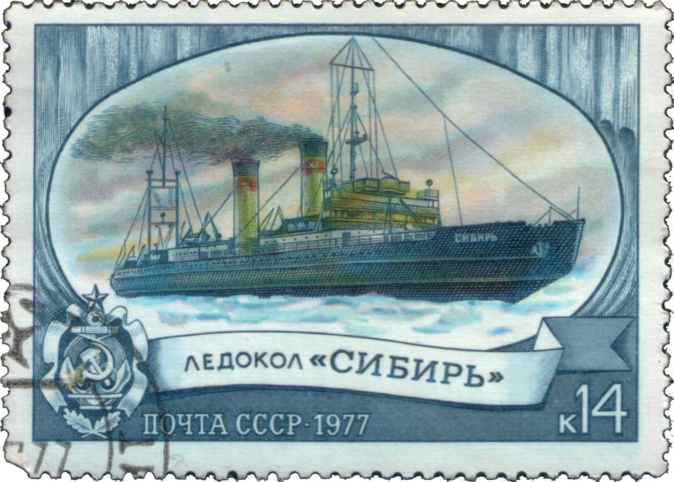
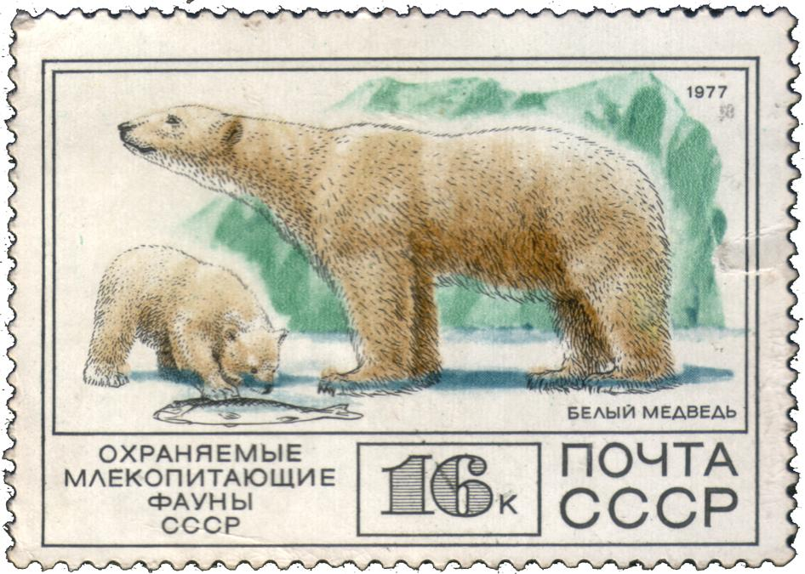
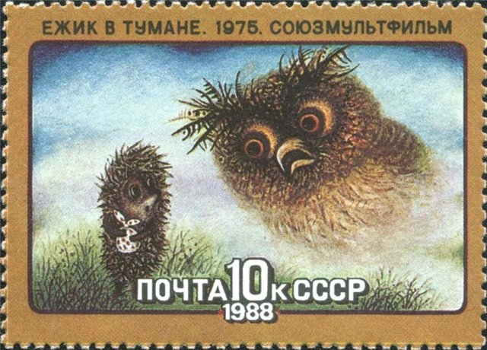

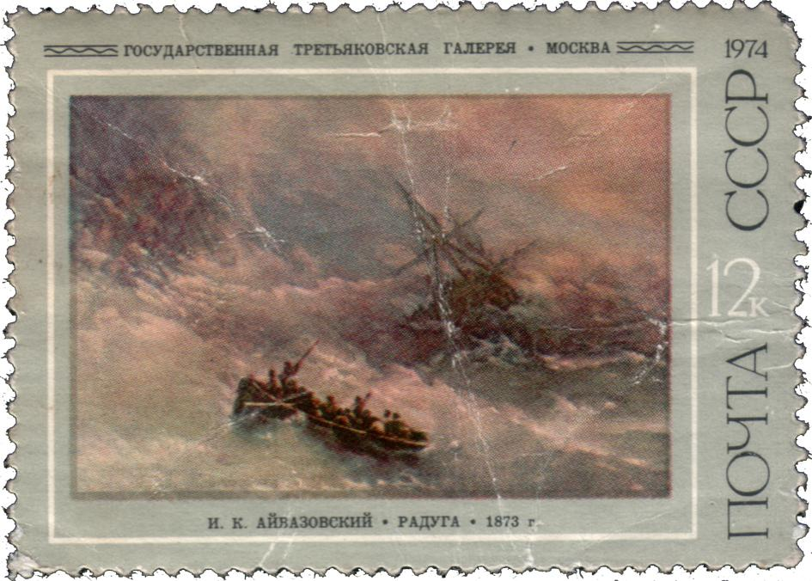
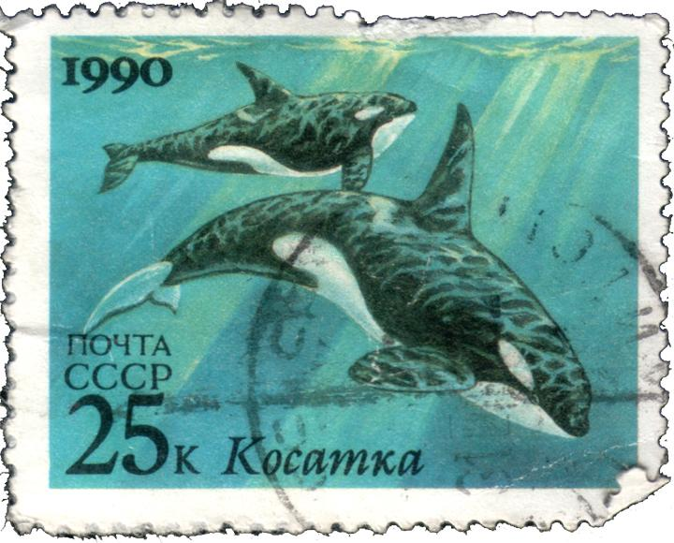
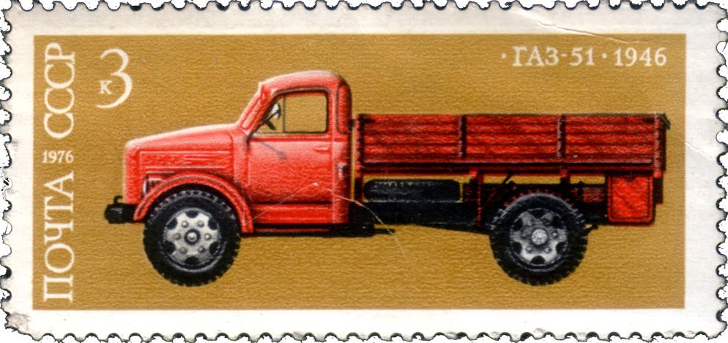

Slide 8

ОТПРАВИТЕЛЬ
Отправитель – это тот, кто отправляет письмо.
Адресат – это тот, кто получает письмо.
АДРЕСАТ

Slide 9

На стене на видном месте
Собирает вести вместе,
А потом его жильцы
Полетят во все концы.

Slide 10


Из этих ящиков работники почты забирают в специальных мешках все опущенные письма и отвозят их на почту для сортировки.
На каждое письмо работники почты ставят штамп с датой отправления письма.

Slide 11
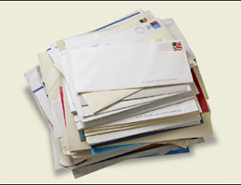
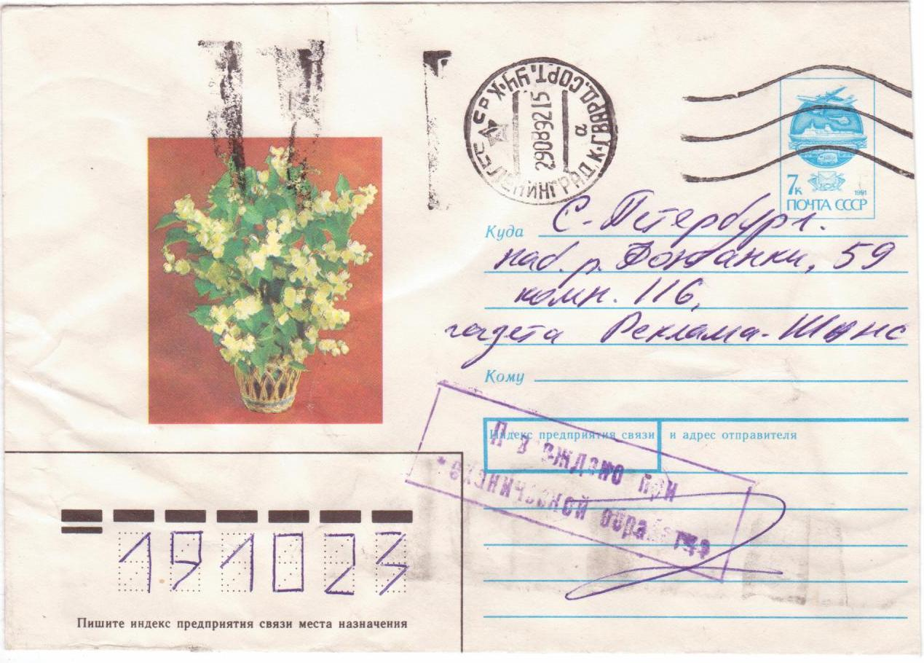

Slide 12

Несется по суше,
Несется по морю,
Летит самолетом
В воздушном просторе.
И вот наконец
Прибывает оно
Из дальнего края,
Вестями полно.

Slide 13
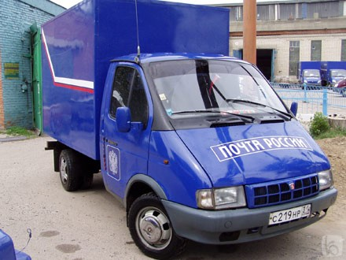

Slide 14
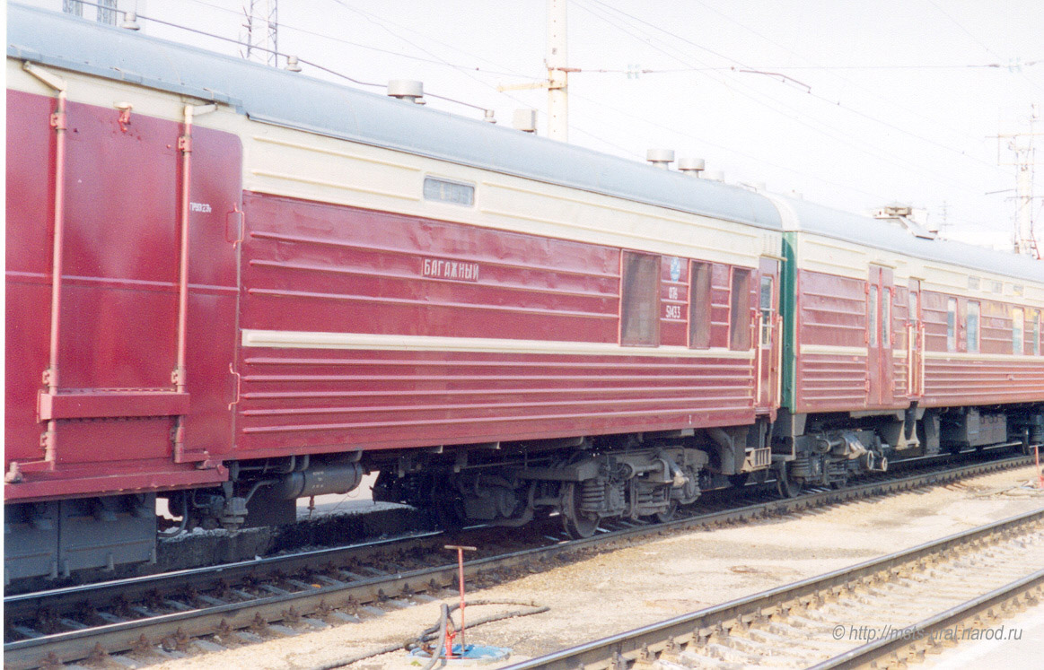

Slide 15
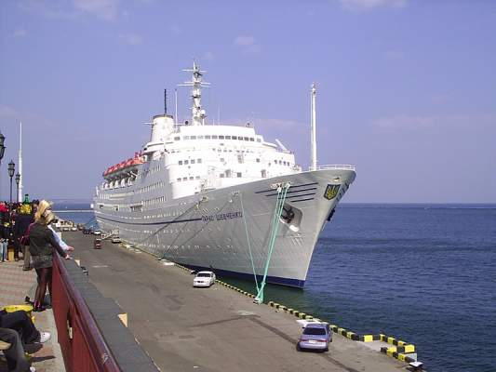

Slide 16
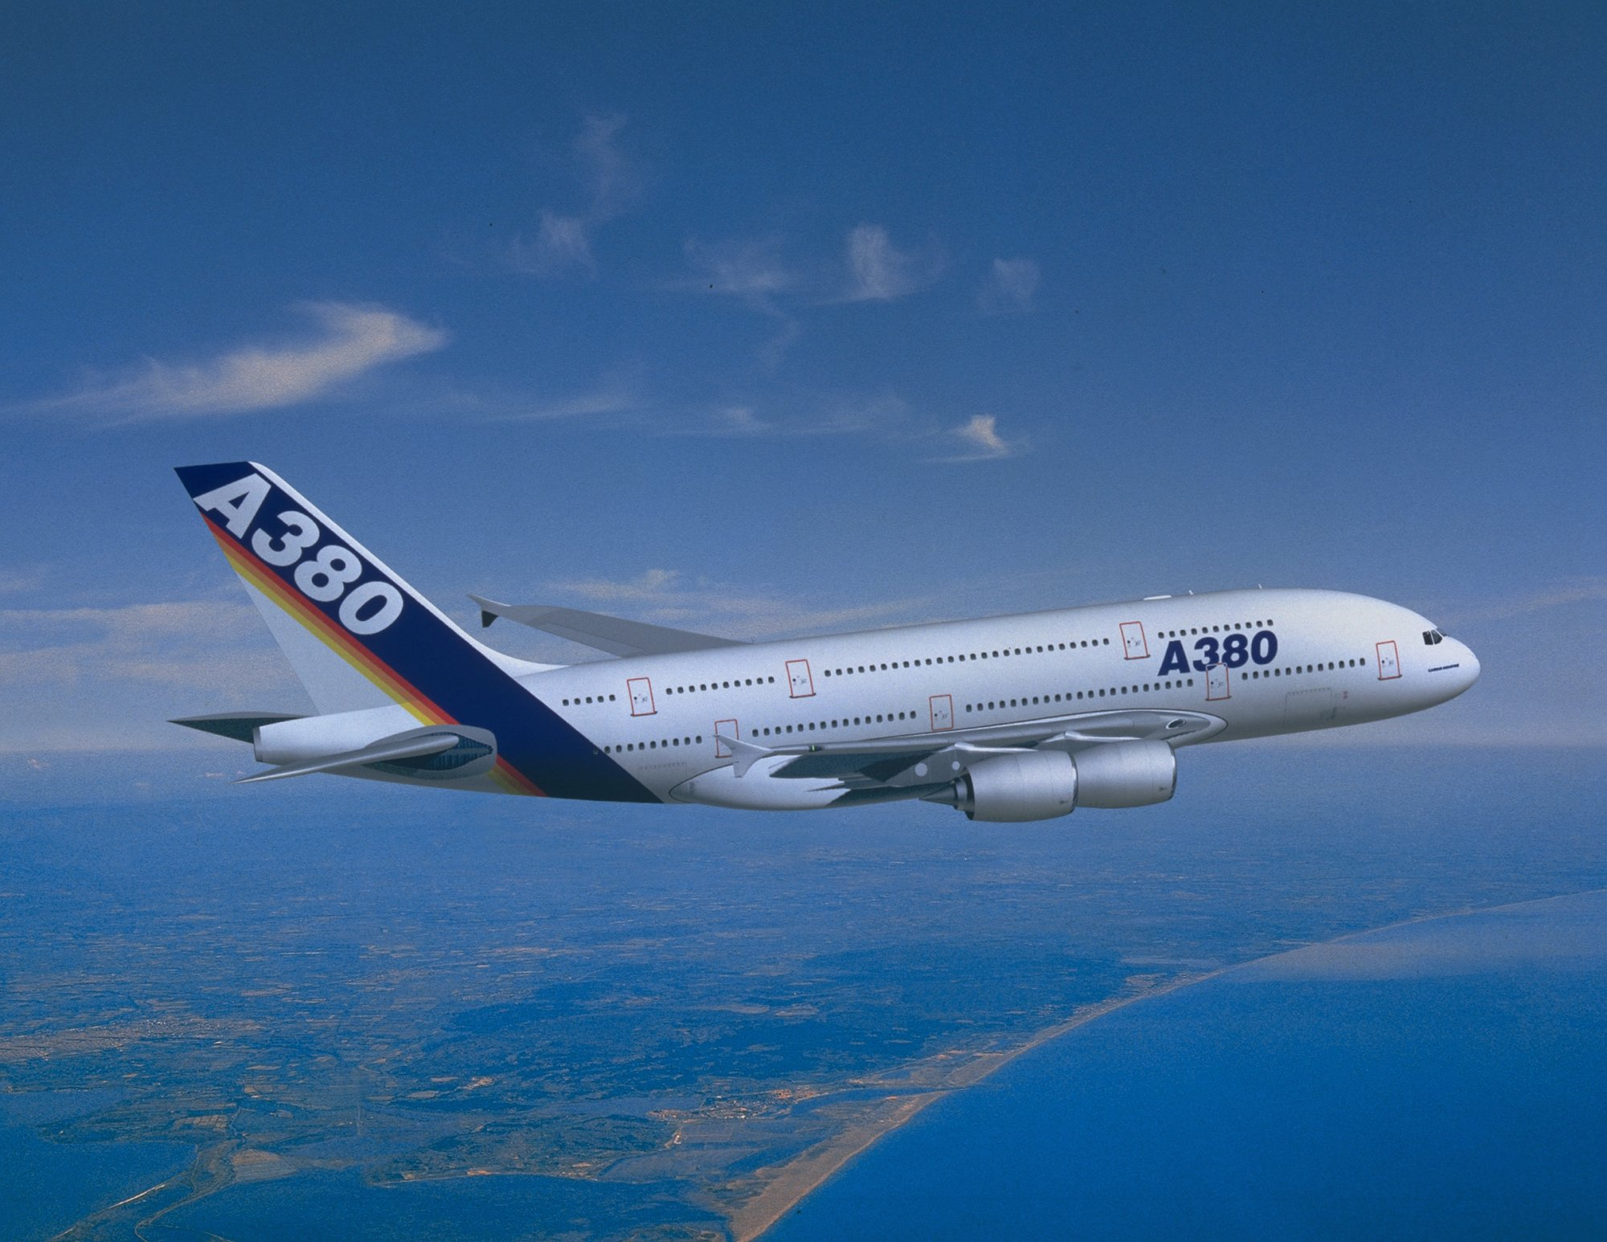

Slide 17
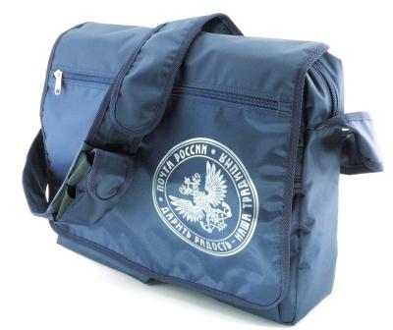
Кто она — полным полна,
С почтальоном путь-дорогу
Делит вместе:
Носит вести
И худеет понемногу?

Slide 18
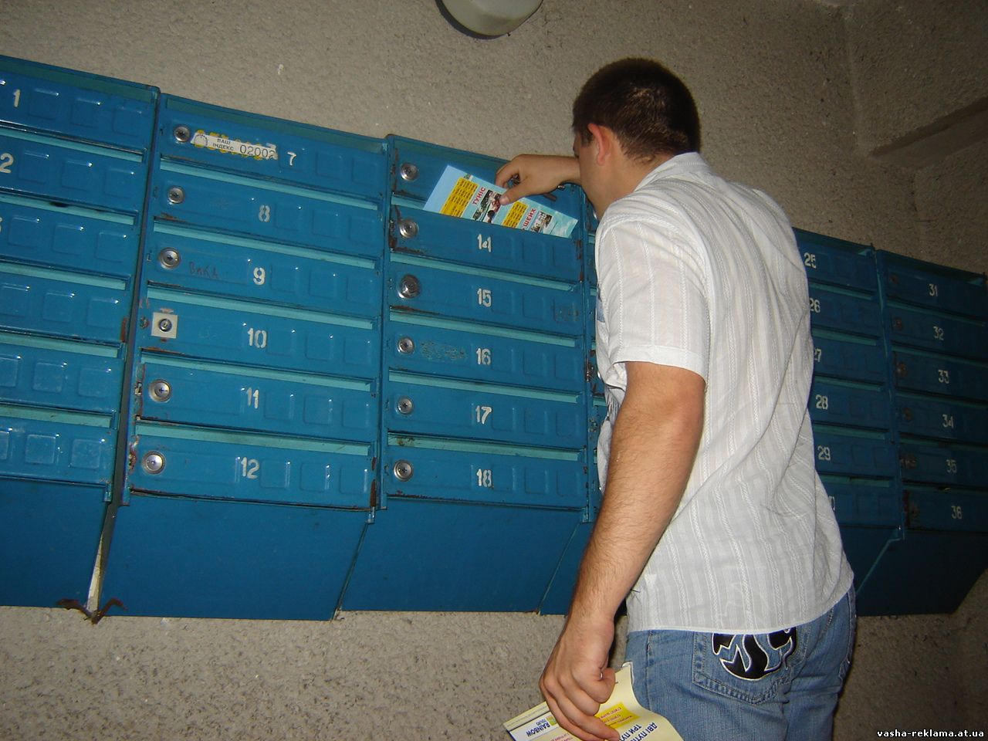
Мы синего цвета,
Висим на стене.
И много приветов
Храним мы в себе.

Slide 19

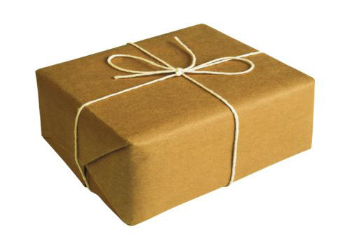
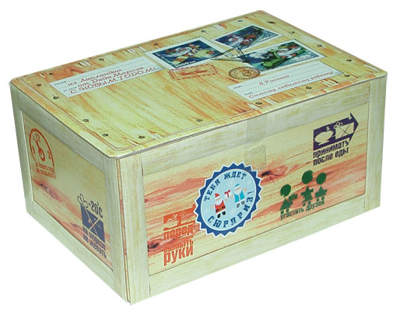
Что пересылают по почте?

Slide 20
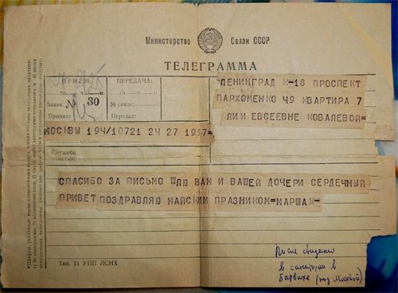

Письмо – написанный текст, сообщение, которое посылается кому-либо.
Телеграмма – сообщение, переданное по телеграфу, а также бланк с таким сообщением.
Открытка – специальная почтовая карточка для открытого письма.

Slide 21
Бандероль – почтовое отправление в бумажной обёртке.
Посылка – вещь, посланная в специальной упаковке.

Slide 22

Представь, что твой знакомый живёт в каком-нибудь городе. Придумай поздравление ко дню его рождения. А какое поздравление ты сам хотел бы получить? На чём обычно пишут поздравления?

Slide 23
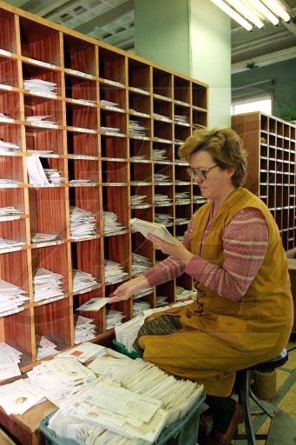
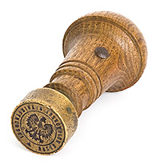
Что это за предметы и зачем они на почте?

Slide 24
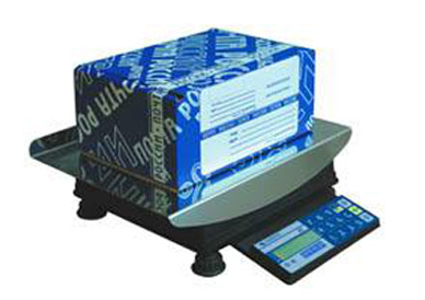
Весы нужны для взвешивания. За пересылку тяжёлого письма надо заплатить дороже, поэтому письма взвешивают перед тем, как наклеить на них марки.

Slide 25

Знаете ли вы, что бывают почтовые голуби? В прошлом, когда не было телефонов, радио, самолётов, голуби – почтальоны доставляли письма.

Slide 26
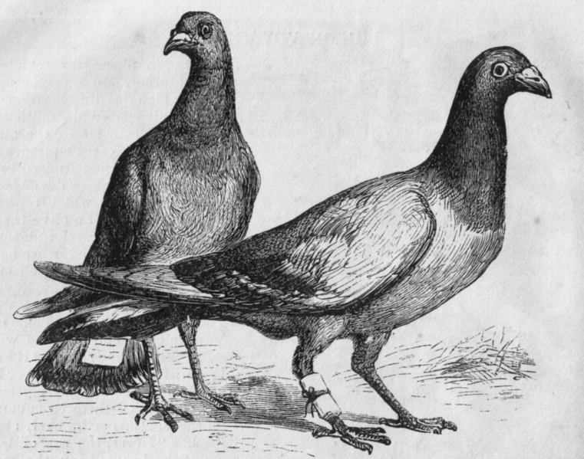

Slide 27
Голубь стал почтальоном поневоле. Несколько тысячелетий назад люди заметили способность голубей ориентироваться на местности и возвращаться домой с относительно большой скоростью – 60 – 80 км/ч (с такой скоростью едет машина).

Slide 28
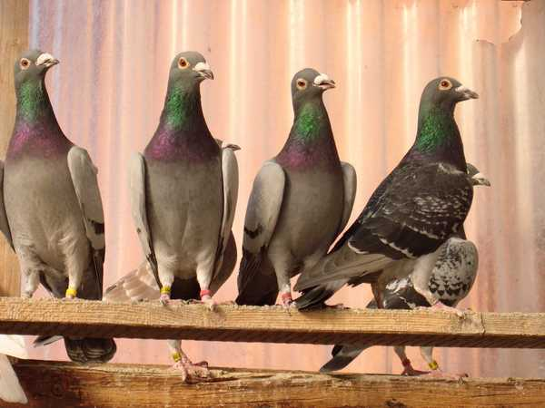

Slide 29
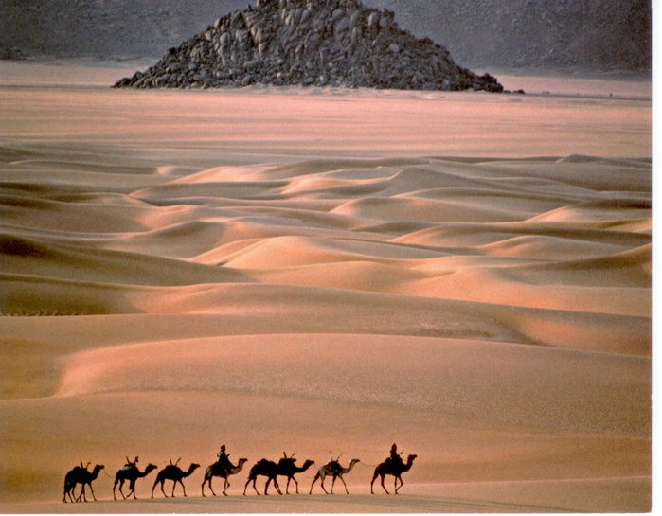
Эти способности птиц человек стал использовать для получения информации с караванных путей.

Slide 30
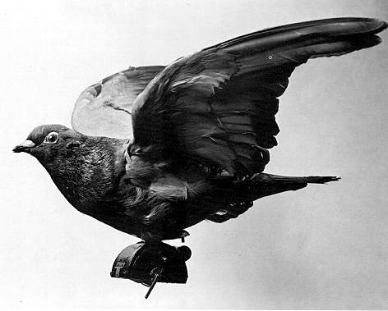
В военные годы голуби передавали срочные донесения. За эти заслуги голубым даже поставлены памятники во Франции и Англии.

Slide 31
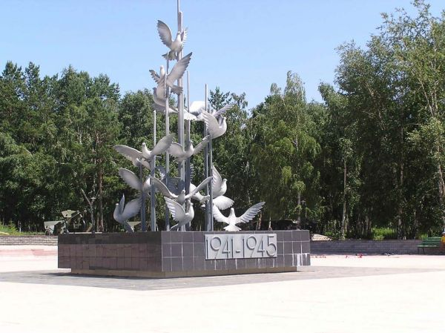
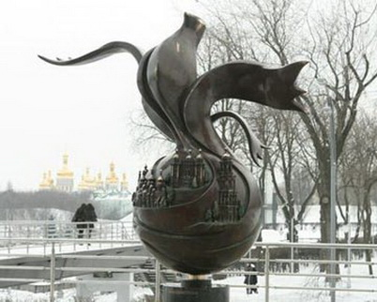

Slide 32
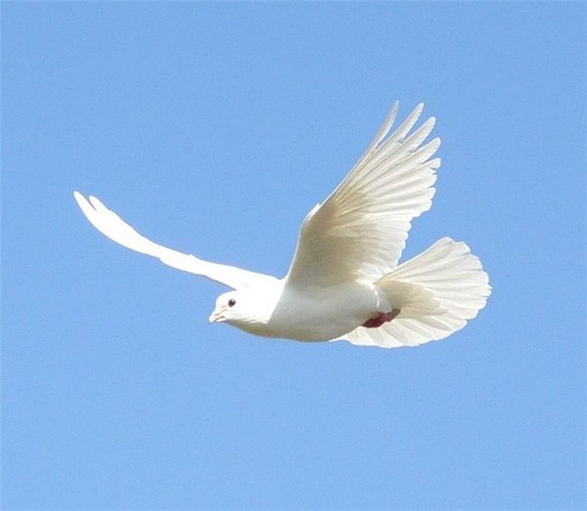

Slide 33
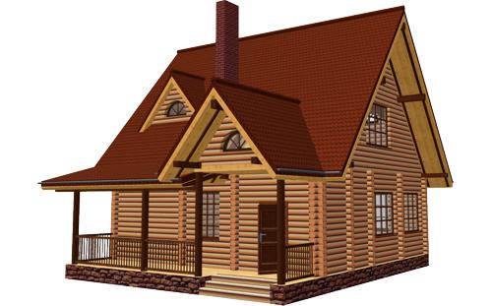






Slide 34
В настоящее время голубиная почта сохранилась в Швейцарии и на Кубе.

Slide 35

Посмотрите на этот предмет. Что это? Что внутри?

Slide 36
Это бутылочная почта.

Slide 37
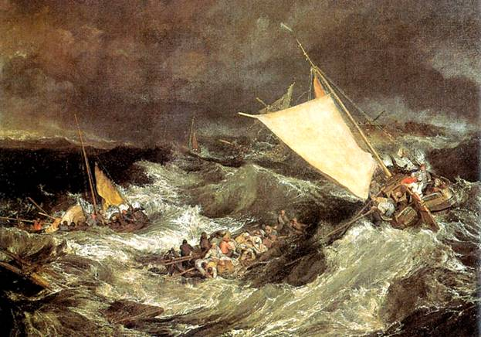
Издавна «почтой Нептуна» пользовались люди, потерпевшие кораблекрушение, чтобы послать сигнал помощи.

Slide 38
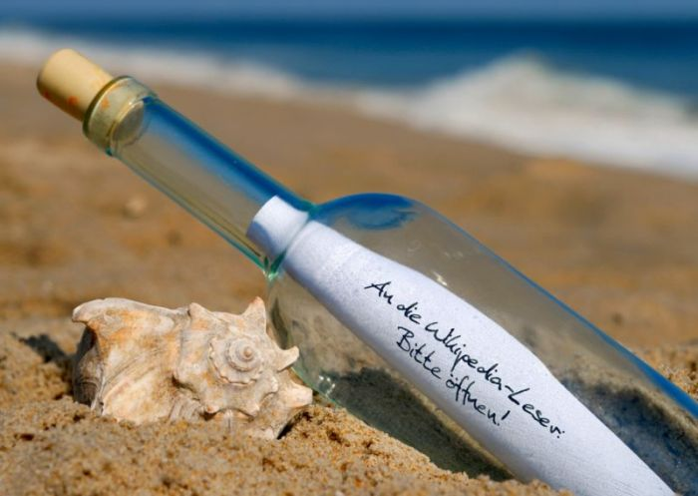
Бутылки с записками должны были быть выброшены на берег, послание найдено и прочитано людьми.

Slide 39

М
О
Л
О
Д
Ц
Ы
!

